Slide 1
EMC405 – Sistemas de Controle
Aula 02 – Fundamentos da Realimentação – Parte I

Slide 2
Introdução
• O princípio da realimentação é bastante simples:
Ações de correção fundamentadas na diferença entre
o desempenho atual e o desejado
• Via de regra, os sistemas realimentados apresentam
alto grau de complexidade, envolvendo tecnologias de
natureza diferentes
• A análise é realizada por meio de abstrações que
possibilitem a visão geral do comportamento – diagrama
de blocos

Slide 3
Introdução
• Vantagens:
- Redução dos efeitos de perturbação
- Menor sensibilidade às variações de componentes
- Obtenção de comportamento estável a partir de
sistemas instáveis
• Desvantagem:
O sistema realimentado pode resultar instável

Slide 4
Formas simples de realimentação
* Controle on-off:
• Ação corretiva máxima na presença de erro
Definidos para e = 0
Ideal
Zona morta
Histerese

Slide 5
Formas simples de realimentação
• Características:
⇒ Não existem parâmetros de sintonia
⇒ A variável controlada permanece próxima da referência
⇒ Comportamento oscilatório
⇒ Na presença de erro, a variável manipulada sofre
excursão máxima
* Controle PID:
** Ação proporcional: a correção é proporcional ao erro
de controle na ausência de saturações
Ganho proporcional

Slide 6
Formas simples de realimentação
• Característica: a variável controlada exibe desvio em
relação à referência no estado estacionário
** Ação integral: a correção é proporcional a integral dos
erros passados
Ganho integral
• Característica: na ocorrência de estado estacionário –
u(t) = u₀ e e(t) = e₀ – tem-se u₀ = k_{i}e₀t (contradição ⇒ e = 0)
A ação integral elimina o erro estacionário

Slide 7
Formas simples de realimentação
** Ação derivativa: existe a previsão do erro de controle,
de forma que a ação corretiva ocorra antecipadamente –
extrapolação linear
Previsão do erro de controle
T_{d} unidades de tempo à frente
** Combinando as ações – controle PID:
T_{i} = k / k_{i}
T_{d} = k_{d} / k

Slide 8
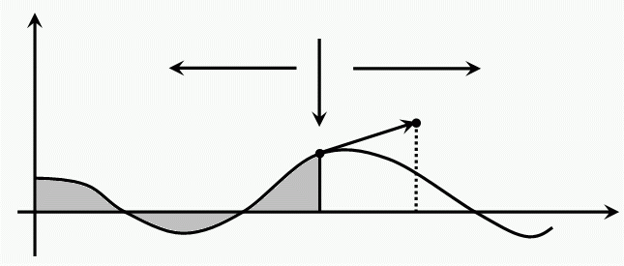
Formas simples de realimentação
• Ação corretiva:
Erro de
controle
Presente
Passado
Futuro
Tempo
t
t + T_{d}
• 90% dos problemas industriais de controle são sanados
com o uso da ação PID
• A variante mais utilizada é a PI

Slide 9
Diagramas de blocos
• Representação gráfica de sistemas que enfatiza o
fluxo de informações em detrimento dos detalhes
técnicos
• As entradas de cada bloco denotam as variáveis que
influenciam o processo e as saídas representam as
conseqüências decorrentes da aplicação das entradas
Etapas de construção:
1. Identificação das variáveis de interesse
(variável controlada, sinais medidos e perturbações)
2. Interligação entre os blocos, segundo relações de
causa e efeito

Slide 10
Redução de subsistemas múltiplos
* Componentes de um diagrama de blocos

Slide 11
Redução de subsistemas múltiplos
* Topologias utilizadas na interconexão de sistemas
** Associação em cascata
• Se os subsistemas interconectados não afetarem
aqueles subseqüentes, a função de transferência será:

Slide 12
Redução de Subsistemas Múltiplos
** Associação em paralelo:
• Então, a função de transferência equivalente é:

Slide 13
Redução de Subsistemas Múltiplos
** Associação com realimentação (ou retroação):
Não é um sinal
de erro!
(Unidades de medida diferentes...)
Pode-se simplificar o modelo...

Slide 14
Redução de Subsistemas Múltiplos
• Simplificando o modelo da realimentação:
Do diagrama:
Substituindo...
Mas:
, logo

Slide 15
Redução de Subsistemas Múltiplos
Função de transferência em malha fechada:
Finalmente:
• G(s): Função de transferência do ramo direto
• G(s)H(s) = G_{ma}(s): Função de transferência em malha
aberta ou ganho de malha

Slide 16
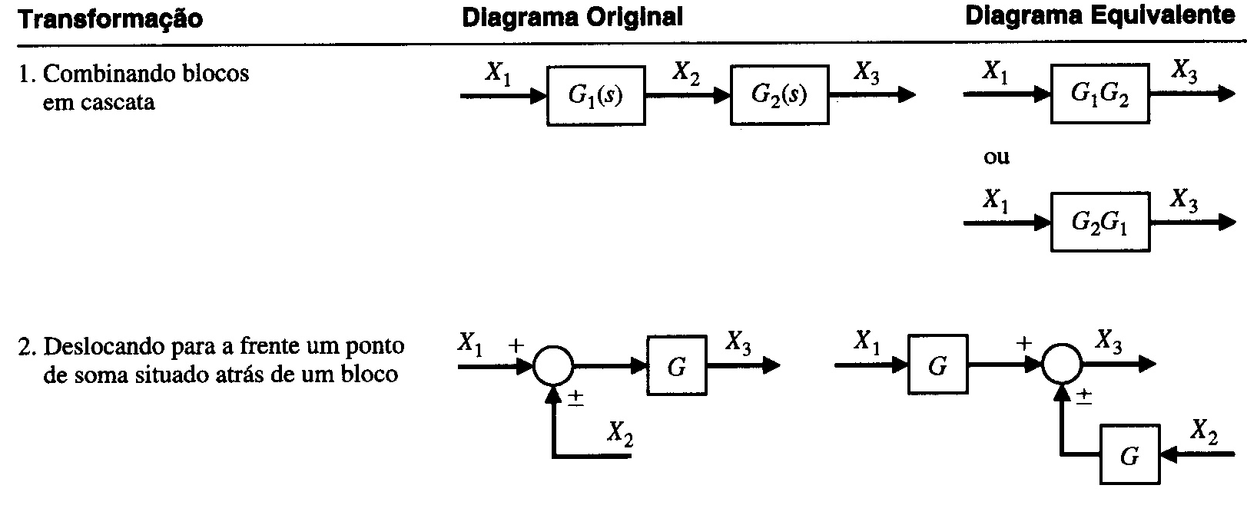
Redução de Subsistemas Múltiplos
* Transformações com diagramas de blocos

Slide 17
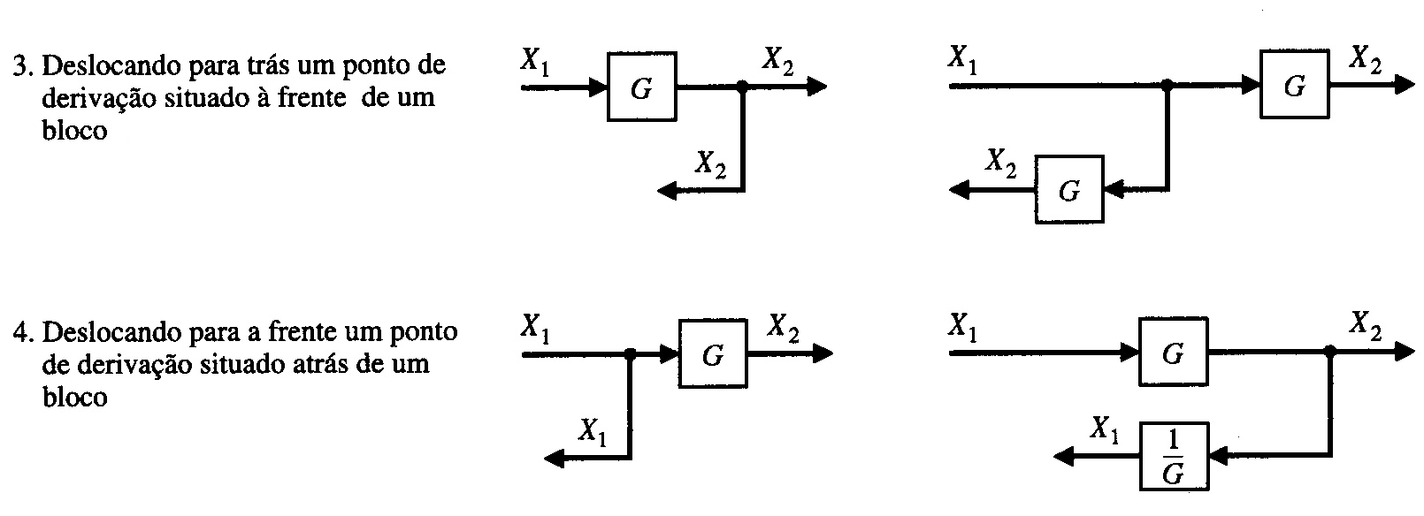
Redução de Subsistemas Múltiplos
* Transformações com diagramas de blocos

Slide 18
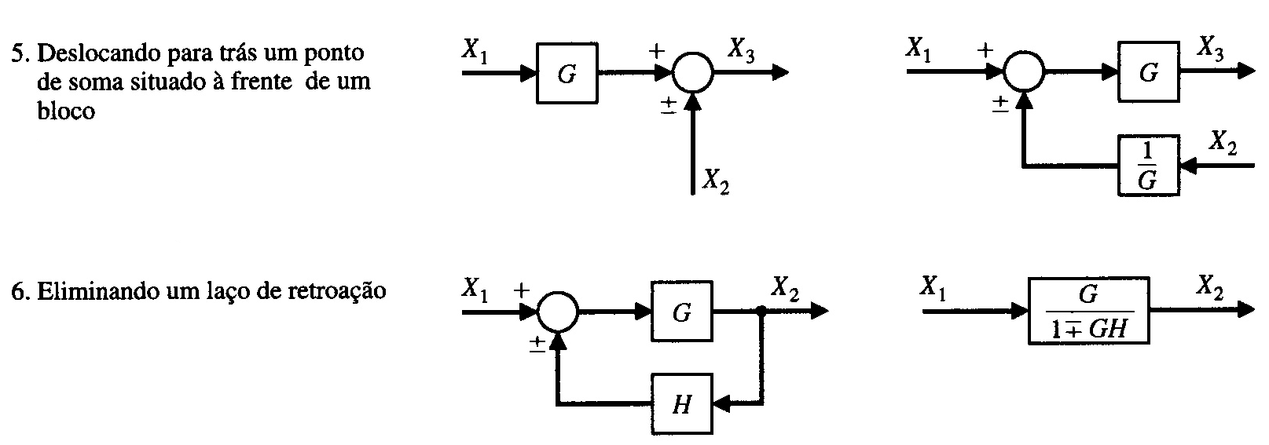
Redução de Subsistemas Múltiplos
* Transformações com diagramas de blocos

Slide 19
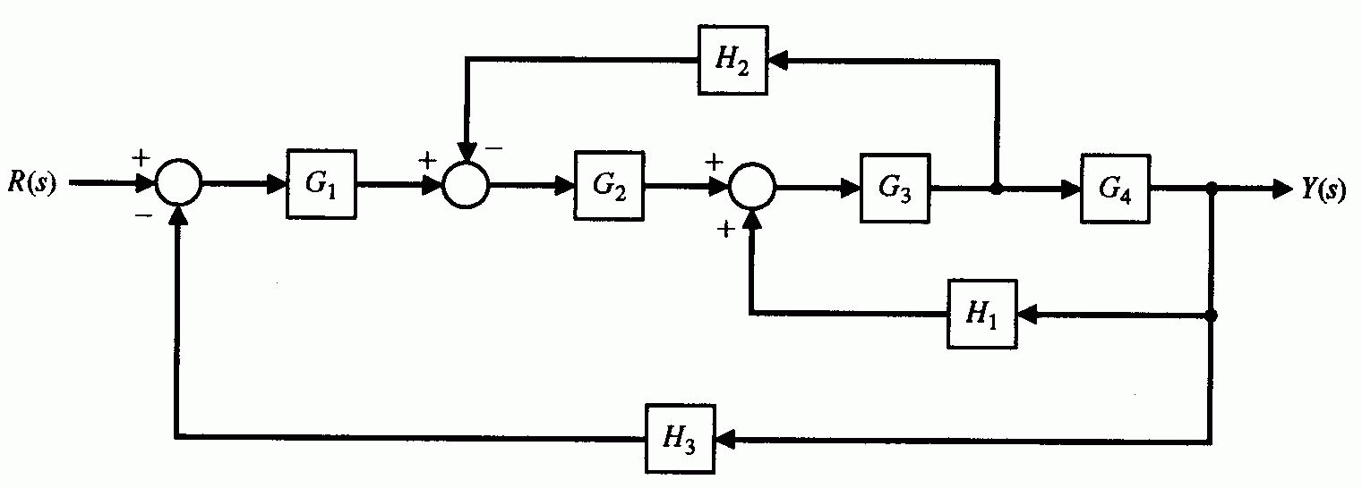
Redução de Subsistemas Múltiplos
* Exemplo de redução:
Regra 4
Nota:
A malha
forma um laço de retroação positiva

Slide 20
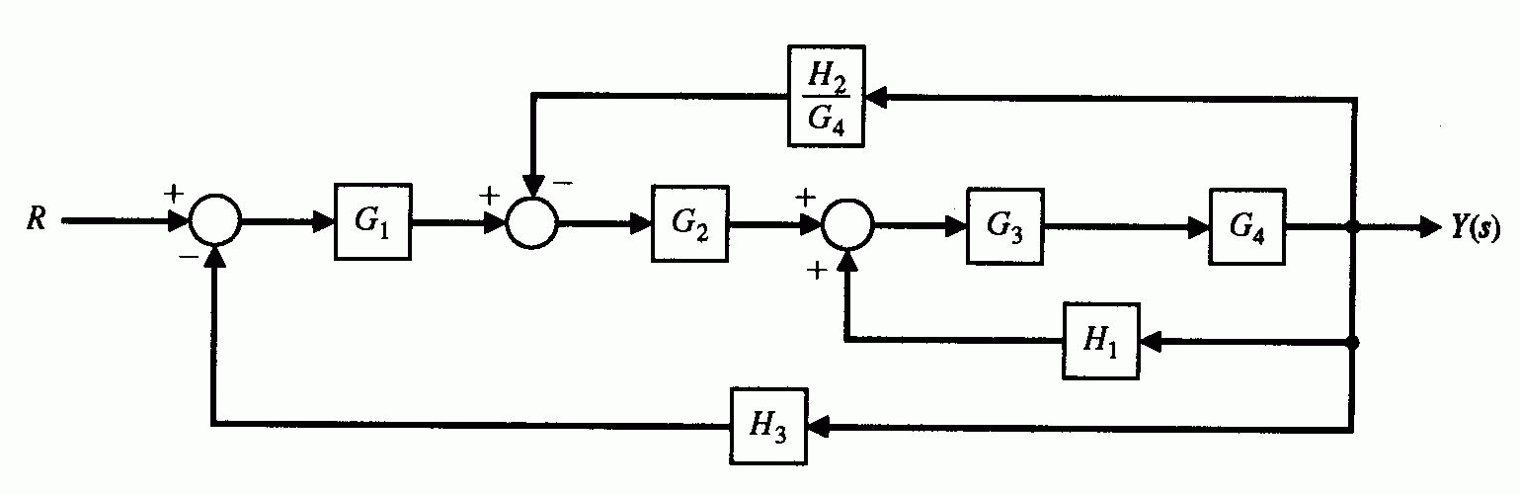
Redução de Subsistemas Múltiplos
Regra 4
Regra 6

Slide 21
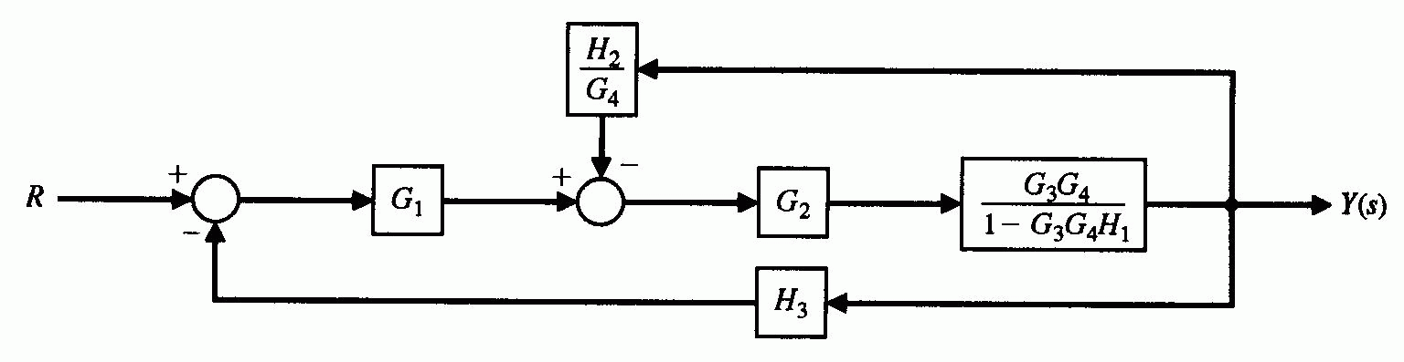
Redução de Subsistemas Múltiplos
Regra 6
Regra 6

Slide 22
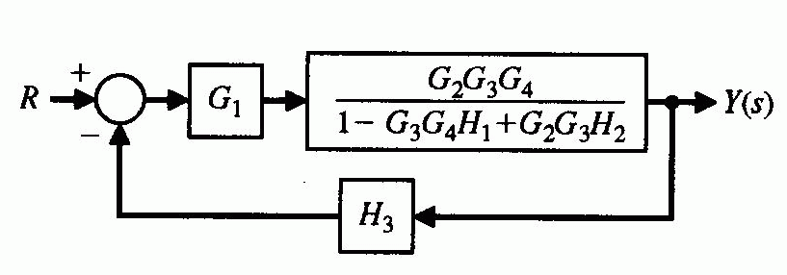
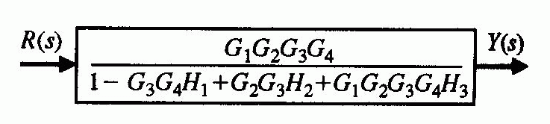
Redução de Subsistemas Múltiplos
Regra 6
Regra 6

Slide 23
Exemplos de representação
* Regulador centrífugo:
Diagramas
semelhantes
* Estabilização de aeronaves:

Slide 24
Exemplos de representação
* Amplificador realimentado:
Modelagem:
• Qualquer sistema físico admite diversas representações
em diagramas de blocos...

Slide 25
Exemplos de representação
* Amplificador realimentado:
** Diagrama 01
** Diagrama 02

Slide 26
Exemplos de representação
* Amplificador realimentado:
** Diagrama 03
Sistema com realimentação
unitária

Slide 27
Realimentação Negativa
* Configuração típica:
Geralmente o sensor
possui resposta
muito rápida
quando comparada
à da planta e portanto
pode ser modelado
como um ganho

Slide 28
Realimentação Negativa
Se
i) A variável controlada, ou saída do
sistema, é o sinal y(t)
ii) A entrada do sistema é o sinal r(t)
Indicação do valor desejado da saída, y_{d}(t)
iii) A diferença entre o valor desejado e atual da saída é o sinal
e(t) = y_{d}(t) – y(t)
Erro do sistema (sinal não acessível)
iv) O sinal a(t) é chamado sinal atuante

Slide 29
Realimentação Negativa
* Sistema com retroação unitária:
i) A unidade de medida da entrada r_{u}(t) é a mesma da saída y_{u}(t)
ii) A entrada do sistema r_{u}(t) é também o valor desejado da saída y_{d}(t)
iii) O erro do sistema é também o sinal atuante: e_{u}(t) = r_{u}(t) – y_{u}(t)

Slide 30
Realimentação Negativa
* Sistema equivalente com retroação unitária:
Se H(s) = H_{k}
Mesmo sinal de entrada
Modelo de
retroação unitária
do sistema

Slide 31
Sistema de controle genérico
r: sinal de referência – comportamento desejado para a variável
controlada x
e: erro de controle
u: esforço de controle (sinal de saída do controlador)
d: distúrbio na carga (responsável por desvios em relação à
resposta desejada
n: ruído de medição (sempre existente)
y: medição da variável controlada, contaminada de ruído

Slide 32
Malha com dois graus de liberdade
• No sistema anterior, as ações corretivas se baseiam
no erro de controle
• Caso a referência r e a saída y sejam medidas, pode-se
modificar a estratégia de controle, obtendo dois graus
de liberdade
O controlador é formado por duas parcelas: o bloco de realimentação
C e o bloco feedforward F – o caminho entre os sinais y e u é
diferente do caminho entre r e u

Slide 33
EMC405 – Sistemas de Controle
Aula 02 – Fundamentos da Realimentação – Parte I

